Slide 1
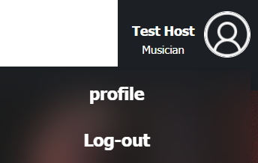
index
events
bands
register
login
Nicht angemeldet:
Angemeldet als Veranstalter (Host):
createEvent
Angemeldet als Musiker (Musician):
closeToMe
Vor- und Nachname und Typ
Profilbild
profile
index

Slide 2
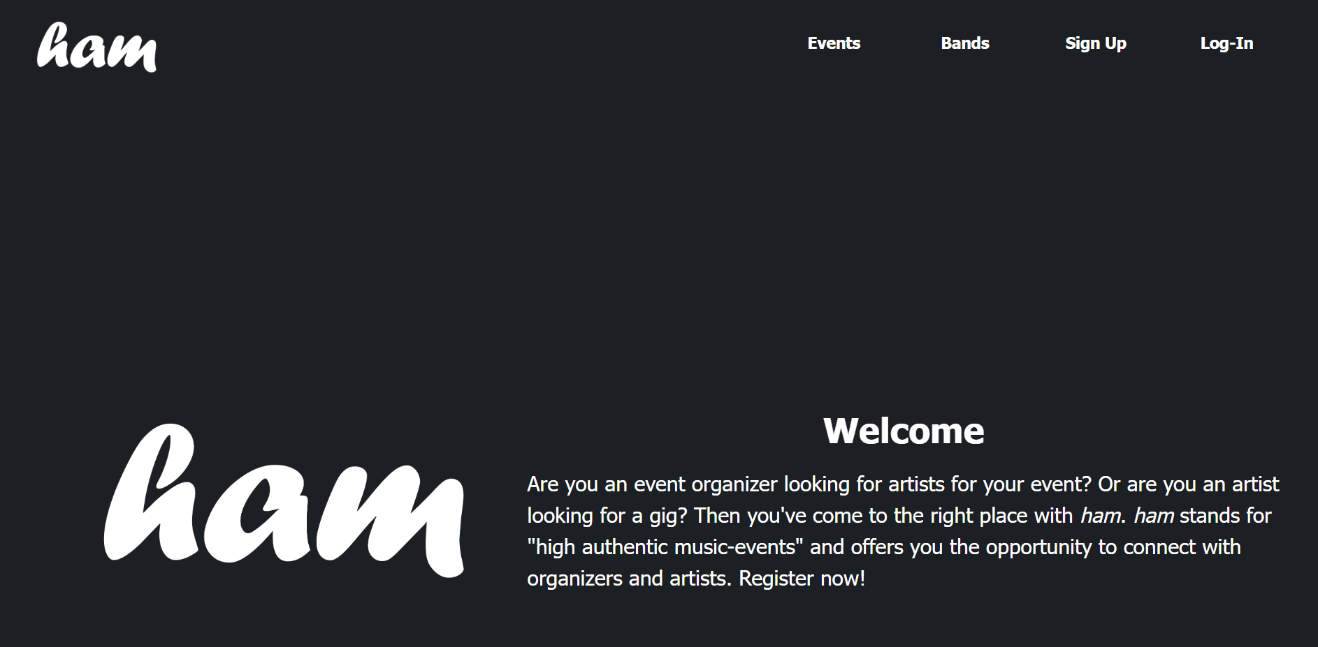

Slide 3
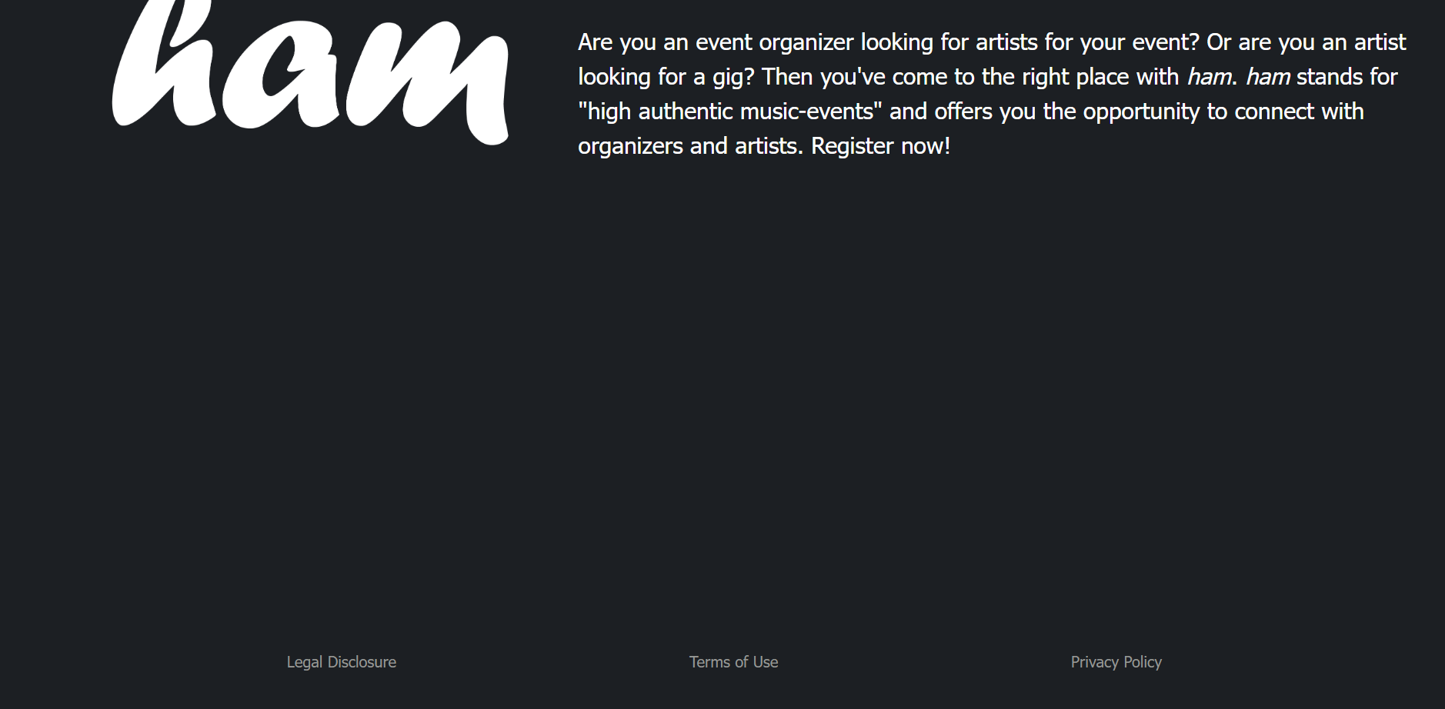
Footer
impressum
nutzungsbedingungen
datenschutz

Slide 4
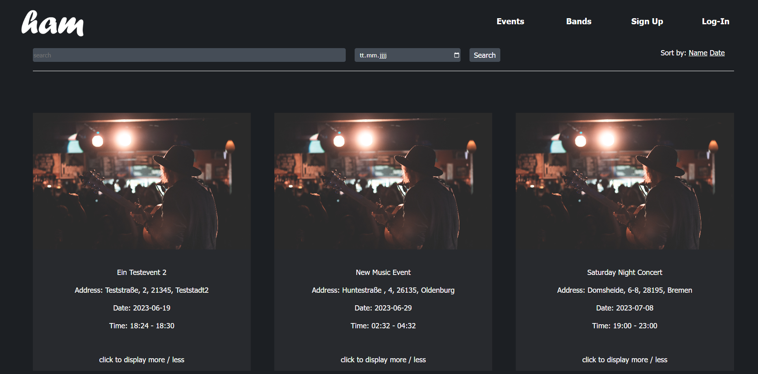
Einträge nach Namen (alphabetisch aufsteigend) und Datum sortieren
Nach Veranstaltungen suchen
Veranstaltung(Event)
Anzeigen von Details zu der jeweiligen Veranstaltung(Event). Details werden oben über allen Veranstaltungen angezeigt

Slide 5
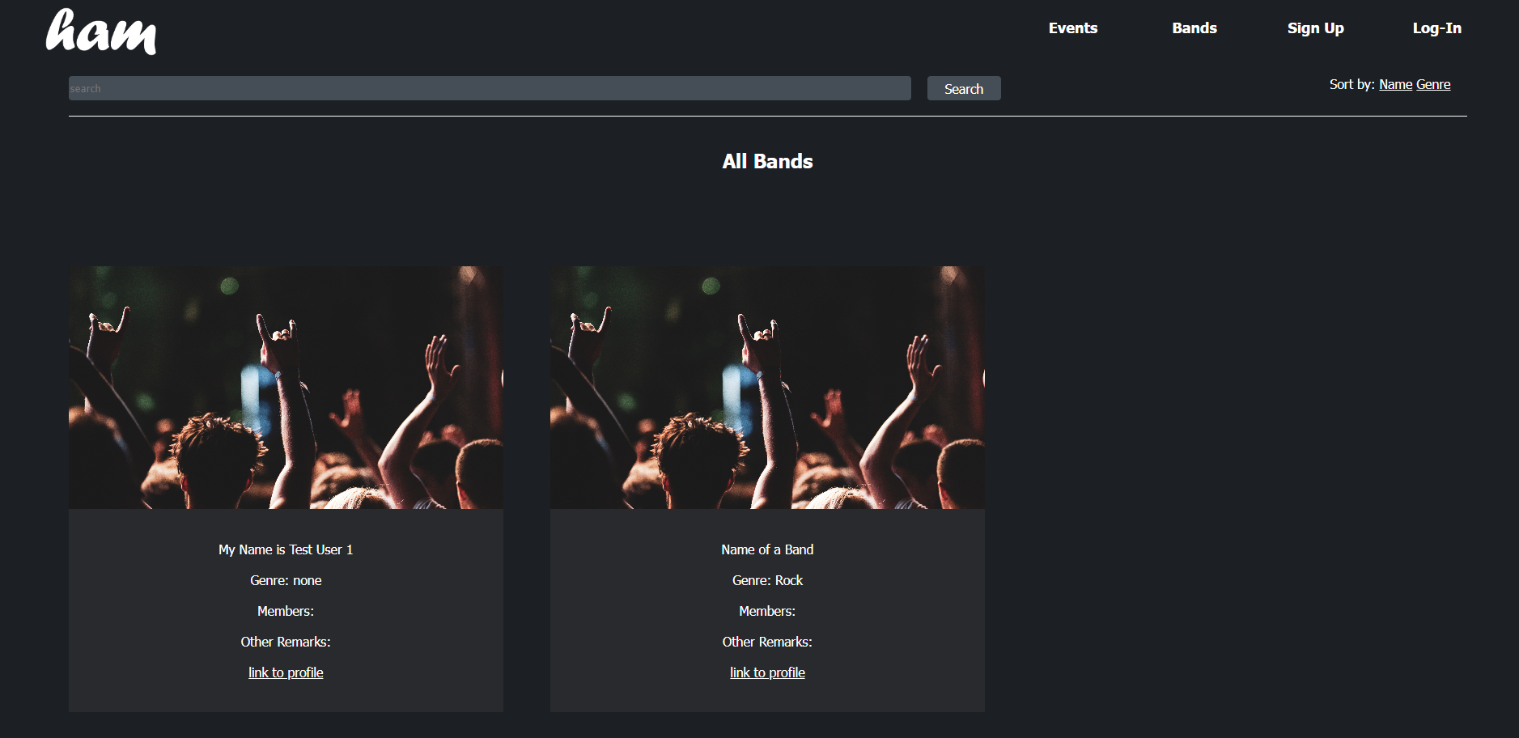
Einträge nach Namen (alphabetisch aufsteigend) und Genre (alphabetisch aufsteigend) sortieren
Nach Musiker suchen
Musiker (Band)
Zum Profil des Musikers

Slide 6
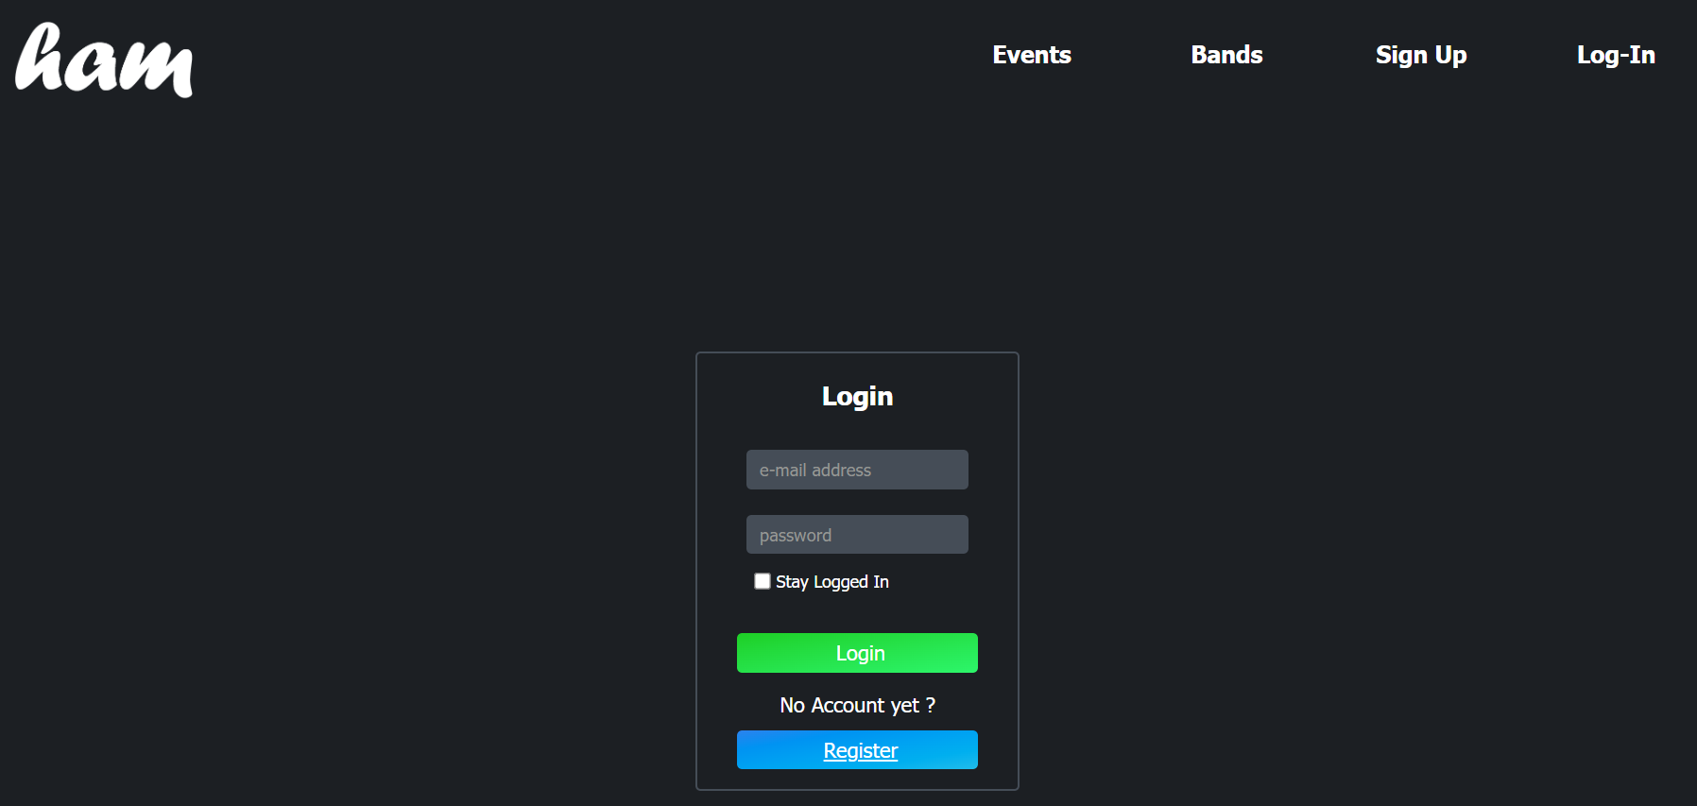
index: Navigationsleiste eines angemeldeten Nutzer
register

Slide 7
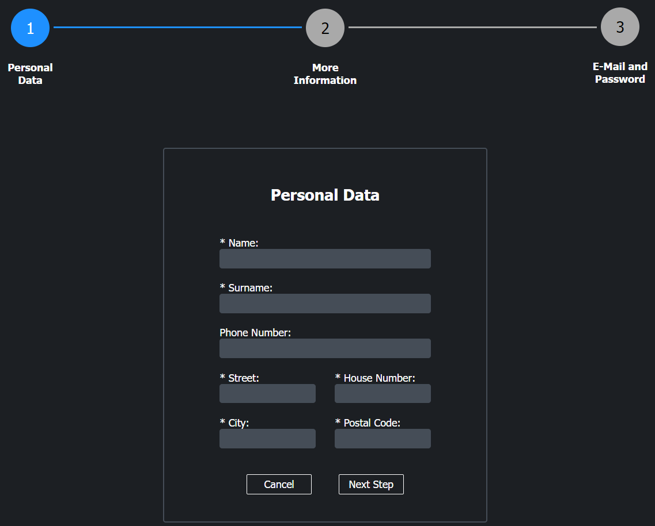
Auszufüllende Pflichtfelder
index
Zur 2. Ansicht

Slide 8
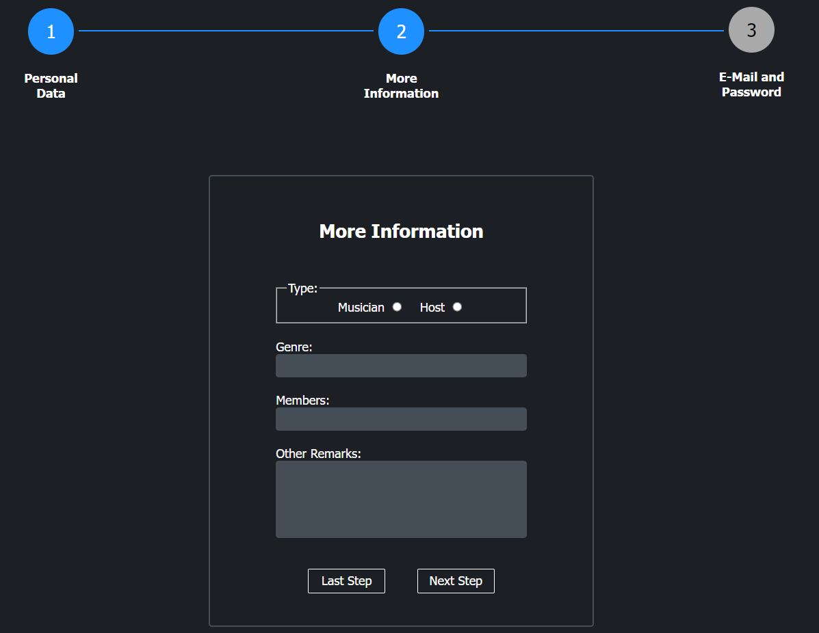
Auszufüllende Pflichtfelder
Zur 1. Ansicht
Zur 3. Ansicht

Slide 9
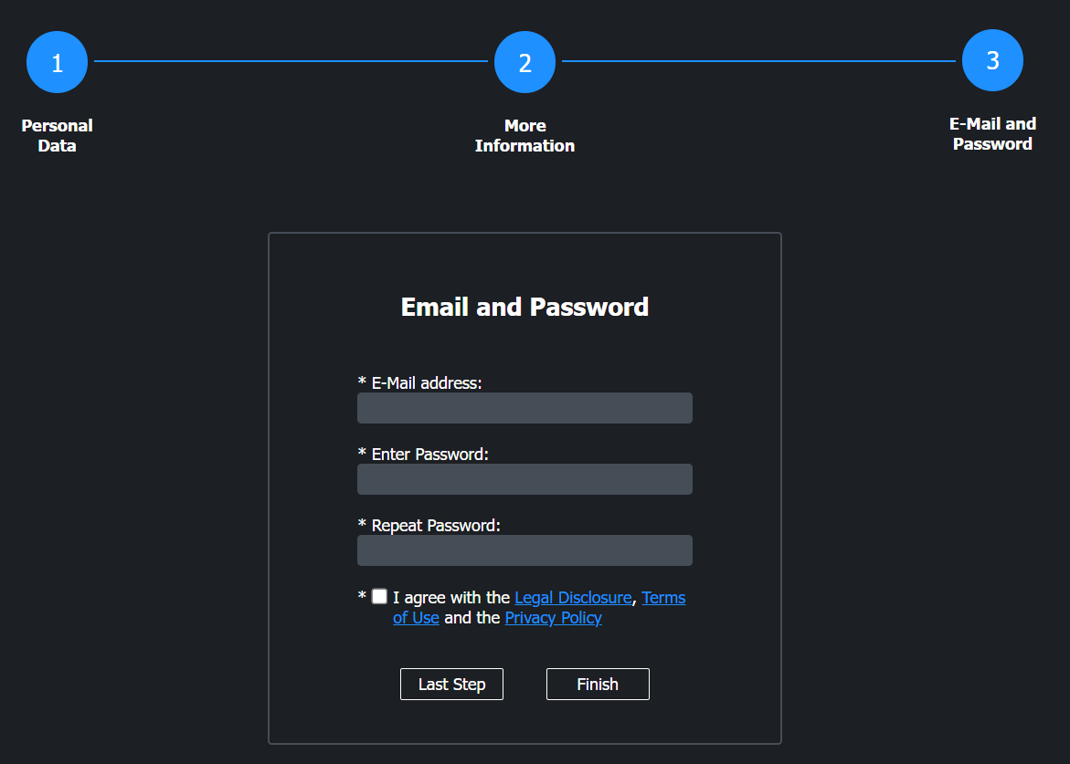
Zur 2. Ansicht
Navigationsleiste eines angemeldeten Nutzer

Slide 10
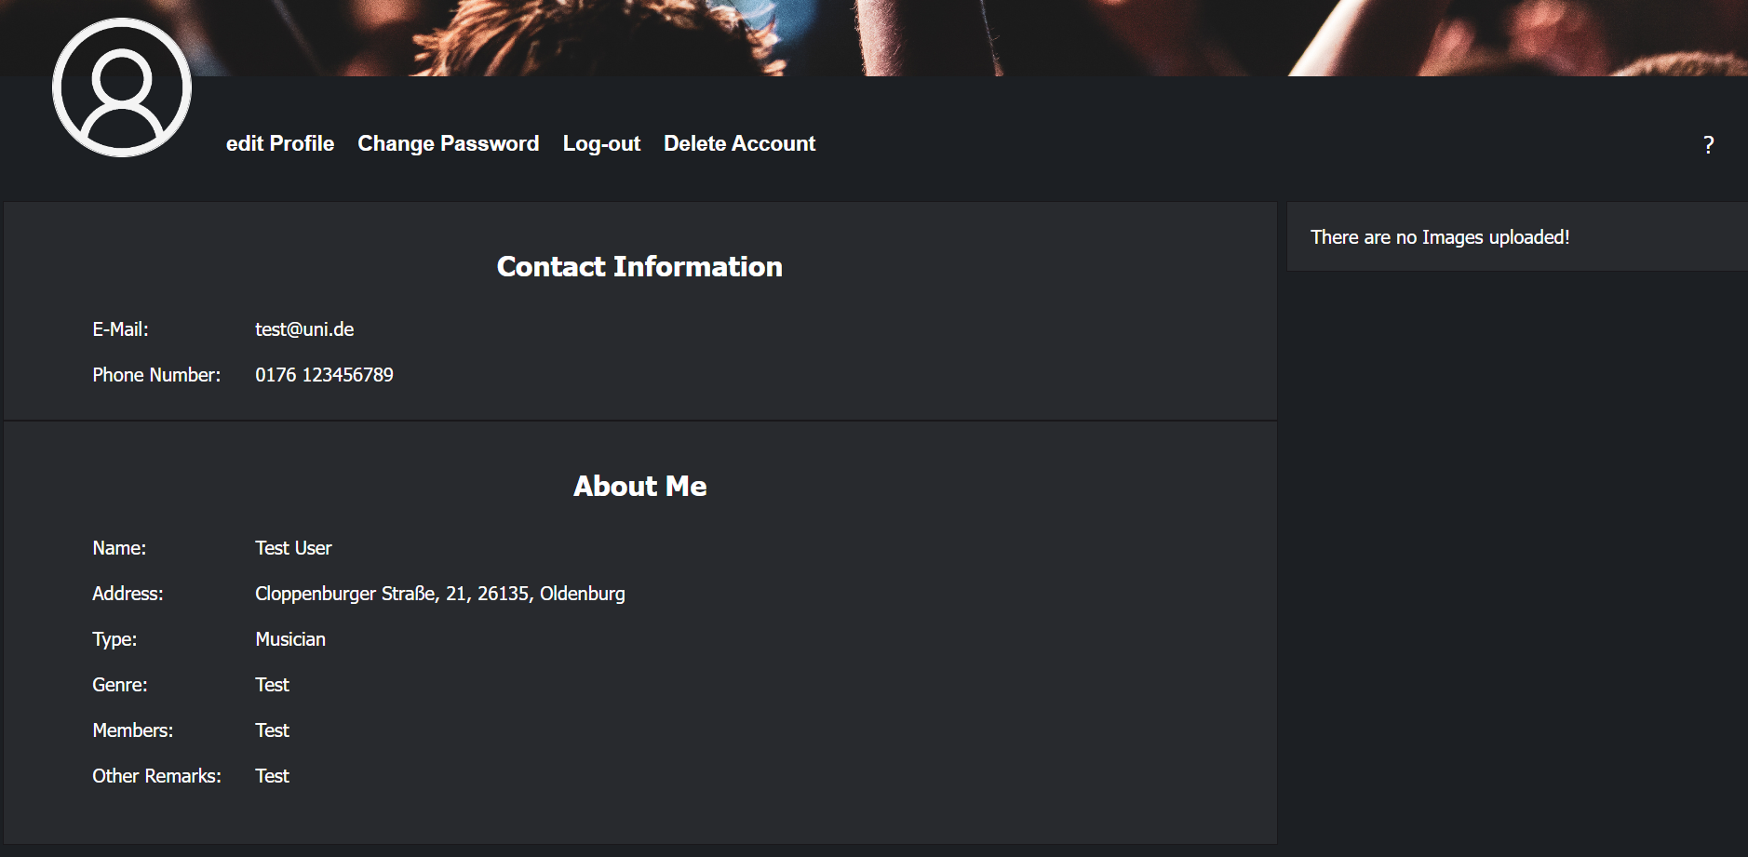
editProfile
changePassword
index

Slide 11
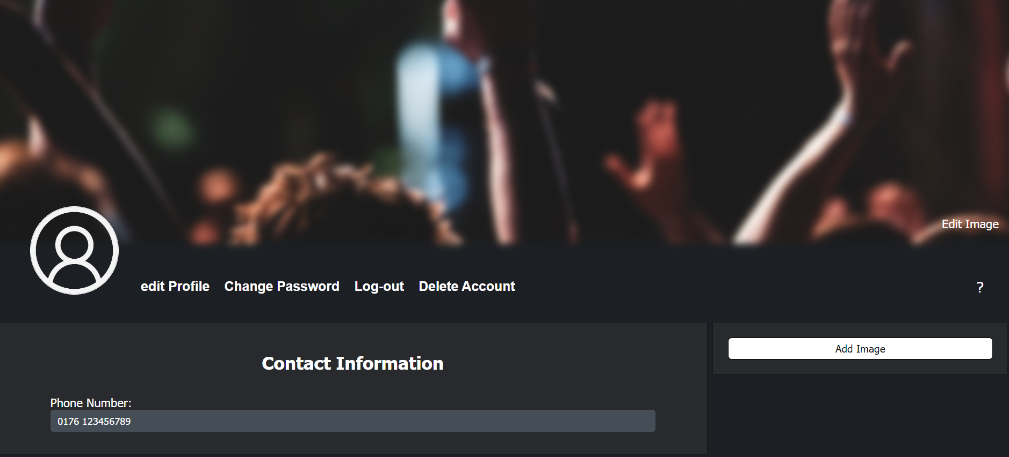
Bild für den Banner ändern
Profilbild ändern
Hinzufügen weiterer Bilder

Slide 12
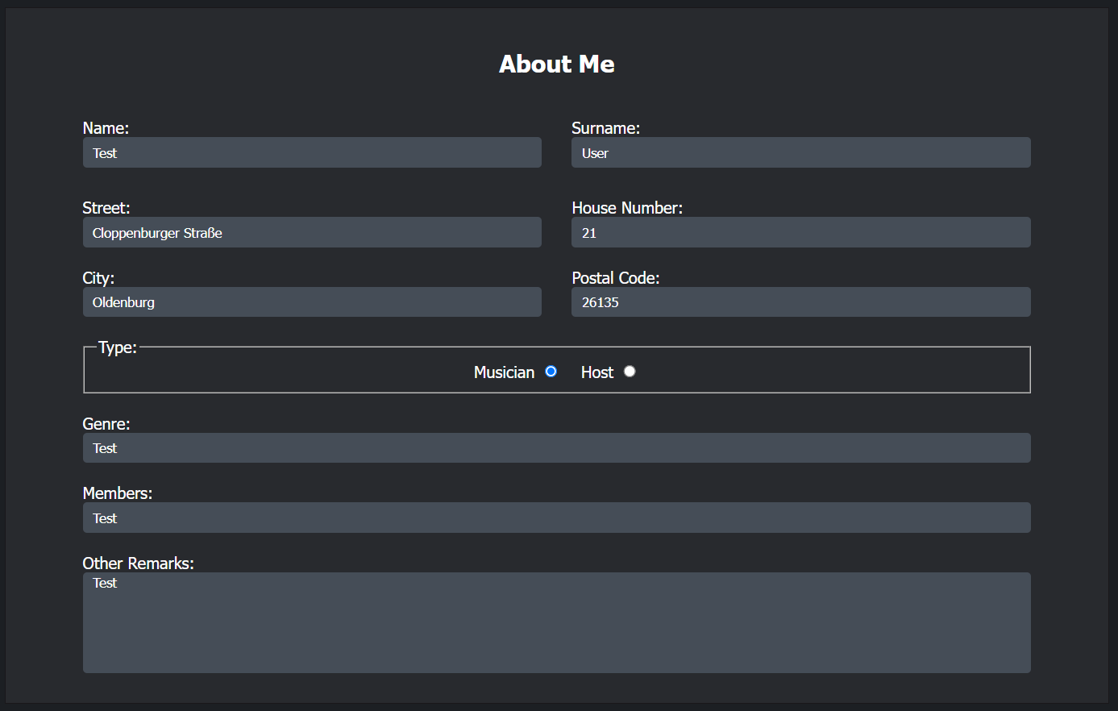

Slide 13
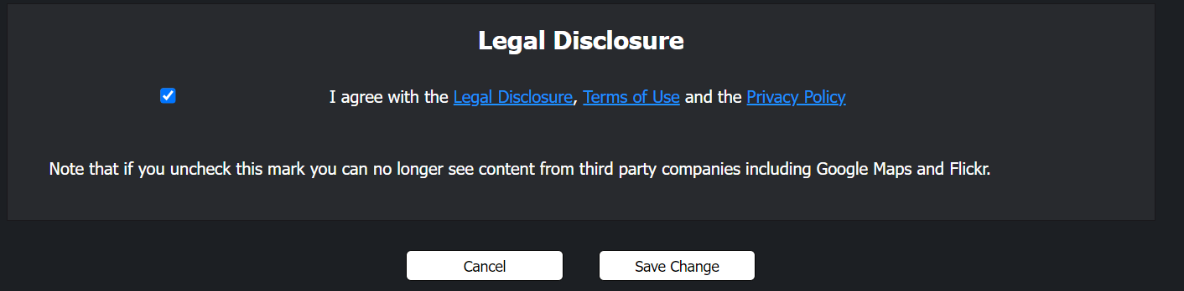
Abbrechen: Änderungen werden verworfen Führt wieder zur Seite profile
Speichern der Änderungen Führt wieder zur Seite profile

Slide 14
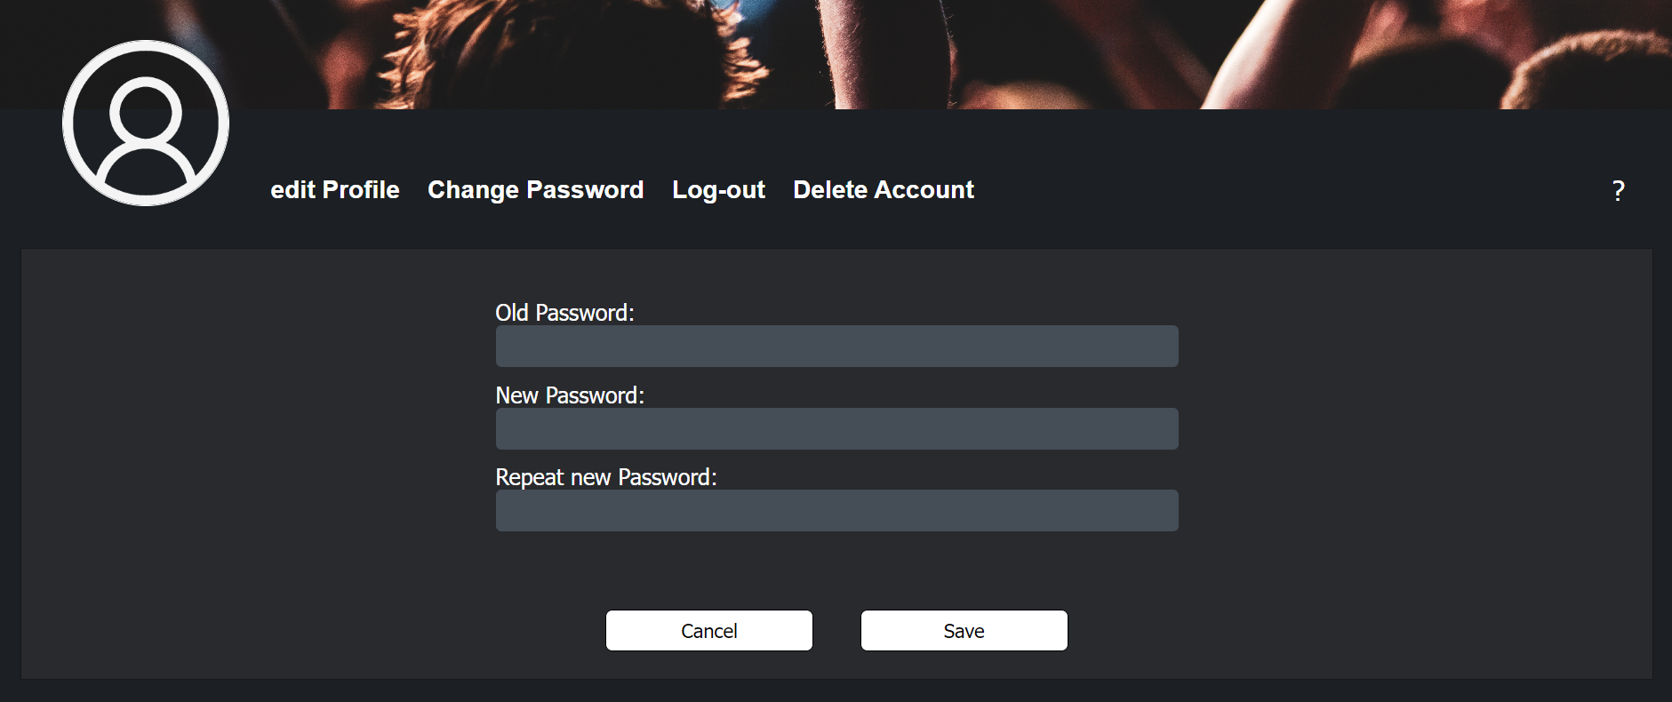
Abbrechen: Änderungen werden verworfen Führt wieder zur Seite profile
Speichert das neue Passwort, wenn alle Eingaben richtig ausgefüllt sind. Führt wieder zur Seite profile.

Slide 15
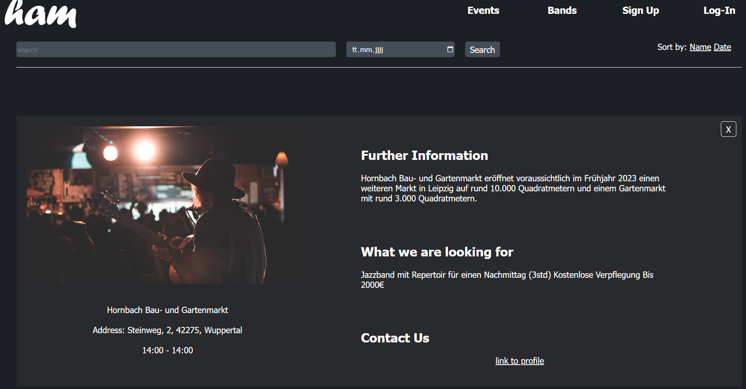
Schließen der Detailansicht
Zum Profil des Musikers

Slide 16
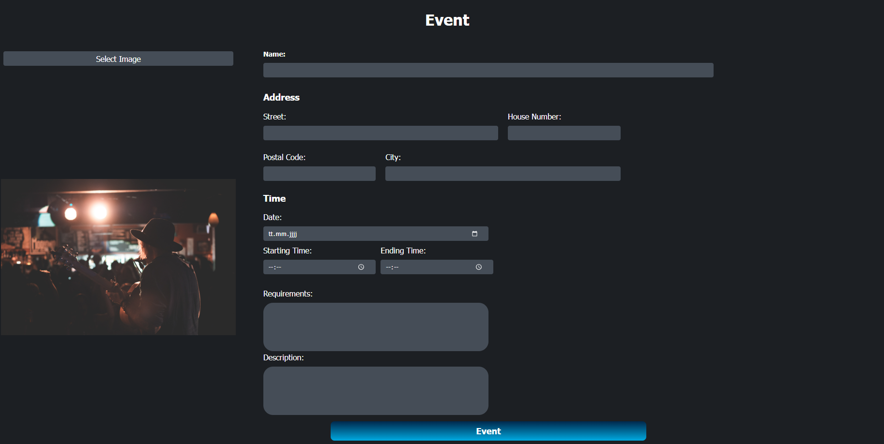
Veranstaltungsbild ändern
Auszufüllende Pflichtfelder
event

Slide 17
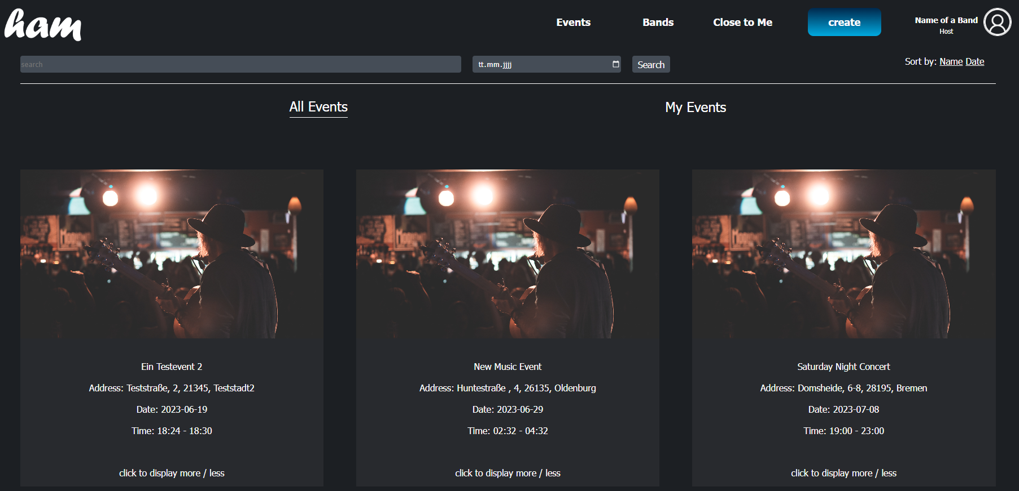
Alle Veranstaltungen
Erstellte Veranstaltungen vom angemeldeten Veranstalter

